Slide 1
Raytracing on Android
Baldinger Andreas
Kagerer Miriam
Shehata Abdu

Slide 2
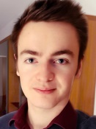
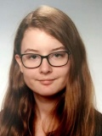
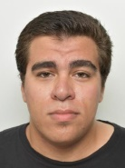
Projekt Team
Baldinger Andreas
Kagerer Miriam
Shehata Abdu

Slide 3
Agenda
OpenGL
Raytracing vs. Rasterization
Projektdefinition
Rendering mit Shadern
Objekte / Farben
Kamera / Bewegung
Demo
Raytracing on Android
Vorteile
Nachteile
Conclusio

Slide 4

OpenGL
Von der Khronos Group entwickelt
1992 erster Release
2017 letzter Release
API für 2D/3D Vektorgrafiken
Kommunikation mit der GPU
Basiert auf C
OpenGL ES, WebGL
Nachfolger API: Vulkan / WebGPU
Abb. 1: Offizielles Logo Quelle: opengl.org

Slide 5
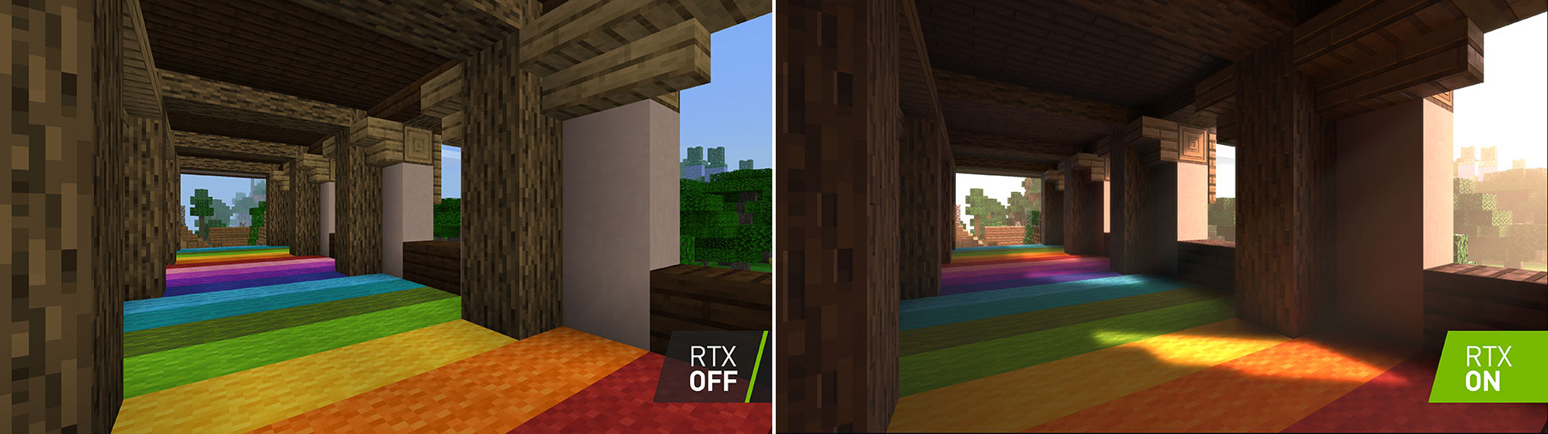
Raytracing vs. Rasterization
OpenGL Pipeline: Rasterization
Vertex- und Fragmentshader
Raytracing
OpenGL Pipeline?
Revolutionäres Render-Konzept?
Aktueller Stand
Abb. 2: Raytracing in “Minecraft”
Quelle: Nvidia & Microsoft

Slide 6
Projektdefinition
Raytracing on Android is a realtime raytracer able to run on your smartphone.
Android mit mindestens OpenGL ES 3.1
60 FPS theoretische Frame Rate / 16ms theoretische Frame Time
Variable Auflösung + MSAA
Steuerung mit Berührungsgesten
Mehrere Objekte und Materialien
Mehrere Szenen

Slide 7
Rendering mit Shadern
Raytracing mit Compute Shadern
Zeichnen mit der Rasterization Pipeline
Java Shader Compilation und Execution
Selbst-adjustierender Render-Loop

Slide 8
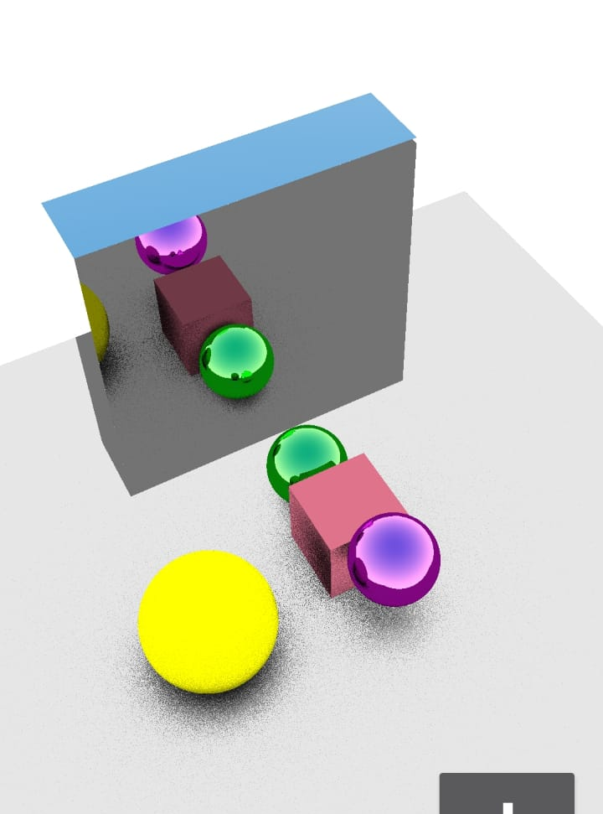
Objekte / Farben
Objekte: Cubes & Spheres
Materialien: Metal & Diffuse
Farben: Full RGB Spectrum
Abb. 3: “Raytracing on Android”
Quelle: Eigener Screenshot

Slide 9
Kamera / Bewegung
Rein- und rauszoomen der Szene
Umgesetzt mit 2 Buttons
Translation der Szene
Umgesetzt durch Gestensteuerung mit 1 Finger
Rotation der Szene
Umgesetzt durch Gestensteuerung mit 2 Finger

Slide 10
Zeit für eine Demo

Slide 11
Raytracing on Android - Vorteile
Multi-Sampling
FBO Multi-Sampling
MSAA
Touch-Gesten Bedienung
Kompatibilität: Raytracing everywhere

Slide 12
Raytracing on Android - Nachteile
GLSL ES
Keine Rekursion
Beschränktes Indexing
Fixed-Size Arrays
Duplicate definition bei Informations-Übergabe an Shader
Keine Random-Werte
Java Übergabe
Custom random functions
Compute Shader
Muss immer gesamte Szene beinhalten
Richtige Meshes laden kaum möglich
Geringe Performance
Fehlende “RT-Cores”
Fehlende Pipeline (DirectX 12 / Vulkan)

Slide 13
Conclusio
Unsere Ergebnisse / Erfahrungen
Zukunftsentwicklung
Vulkan
Samsung - AMD Kooperation

